Slide 1
Introducción a la Programación
Módulo de Programación.
CFGS Desarrollo de Aplicaciones Web
IES Gran Capitán

Slide 2
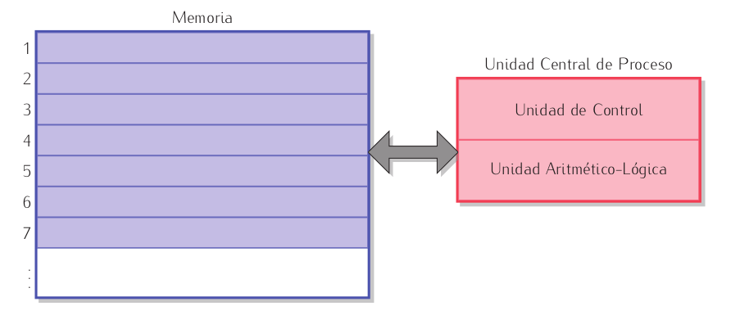
Ordenador
Máquina electrónica, analógica o digital, dotada de una memoria de gran capacidad y de métodos de tratamiento de la información, capaz de resolver problemas matemáticos y lógicos mediante la utilización automática de programas informáticos.
celda

Slide 3
Codificación de la información
Los ordenadores almacenan la información usando dos valores: 0,1, a los que llamamos bits.
Los bits se pueden combinar en secuencias para no estar limitados a dos significados.
Es habitual que estas secuencias sean de tamaño fijo: byte (8 bits).
1 byte puede representar 2⁸ (256) valores diferentes.

Slide 4
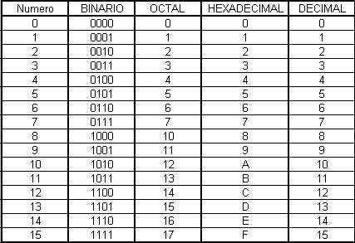
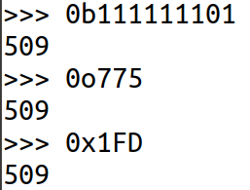
Codificación de la información
Es frecuente usar sistemas de numeración octal y hexadecimal para representar la información.

Slide 5
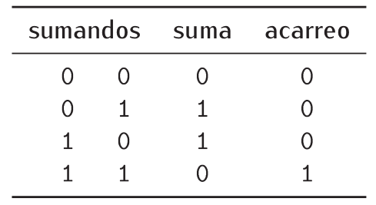
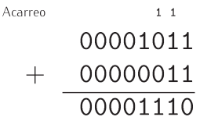
Codificación de la información: números
Los sistemas de representación posicional permiten establecer una asociación entre secuencias de bits y valores numéricos naturales de forma sistemática y nos permite realizar operaciones aritméticas.

Slide 6

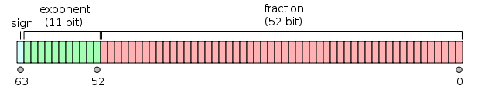
¿Y si hay signo y/o decimales?
El signo (positivo o negativo) se pone en el primer bit.
Los números enteros se almacenan en complemento a 1 o a 2.
Si hay decimales se suele usar la coma flotante.
El número consta de: signo, mantisa, base y exponente.
número = signo mantisa x base^{exponente}
La IEEE ha producido un estándar: formato IEEE 754.
No todo número real puede representarse en coma flotante.
Más información

Slide 7
Errores al almacenar datos numéricos
Overflow
Se puede dar en datos enteros y reales, ocurre cuando un valor excede el rango que se puede representar, lo que puede llevar a resultados incorrectos o inesperados.
Underflow
Se da en datos reales cuando un valor es más pequeño que el valor mínimo que se puede representar y se confunde con el cero.
Precisión
Se da en datos reales cuando no podemos representar un valor exacto por los límites de almacenamiento.

Slide 8
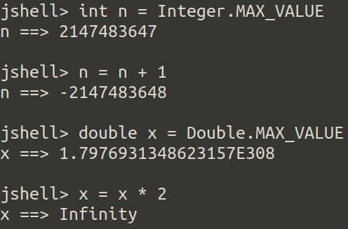
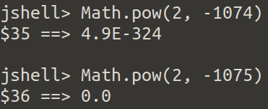

Ejemplos de errores
Underflow
Error de precisión
Overflow

Slide 9
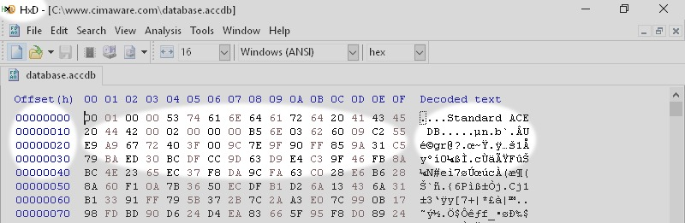
Codificación de la información: texto
También podemos representar texto.
El código ASCII es un estándar, creado en 1963, que asigna a caracteres imprimibles y de control un código de 8 bits concreto.
Más información

Slide 10
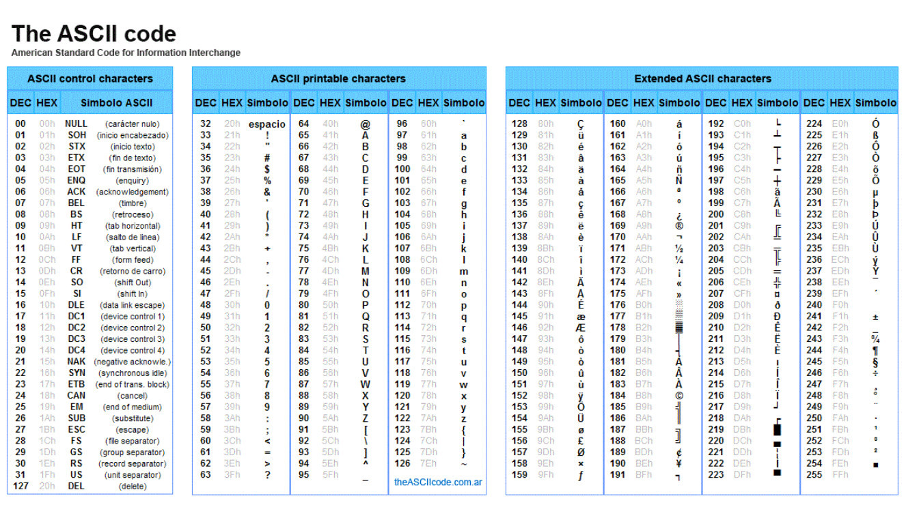
Tabla ASCII

Slide 11
De ASCII a Unicode
Con la codificación ASCII, al usar solo 8 bits, solo podemos codificar 256 caracteres (inicialmente 128), una cantidad insuficiente para tener un juego completo válido para todos los países del mundo.
La codificación Unicode resuelve el problema anterior al definir codificaciones con un número de bits variable que permiten dar cuenta, mediante sucesivas extensiones, de cualquier alfabeto existente.
Más información

Slide 12
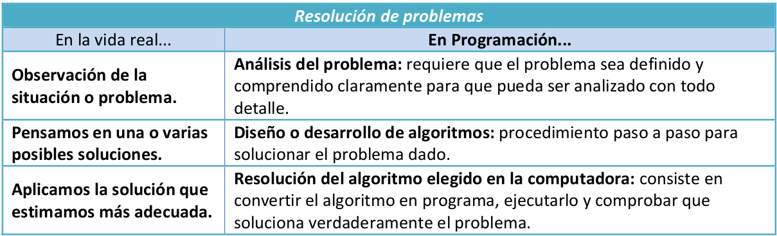
Programas y programación
Una de las principales razones para aprender programación es usar el ordenador para resolver problemas concretos.

Slide 13
Programas y programación
¿Qué virtudes debería tener nuestra solución (programa)?
Corrección y eficacia: resuelve el problema adecuadamente.
Eficiencia: lo hace en un tiempo mínimo y con un uso óptimo de los recursos del sistema.

Slide 14
Algoritmo
Secuencia de pasos para conseguir un objetivo.
Son independientes del lenguaje de programación.
Un mismo algoritmo puede ser expresado en diferentes lenguajes de programación.
Características:
Preciso, indica el orden de realización paso a paso.
Definido, si se ejecuta dos o más veces, debe obtener el mismo resultado cada vez.
Debe tener un número finito de pasos.

Slide 15
Algoritmo
Cuando los problemas son complejos, es necesario descomponerlos en subproblemas más simples y, a su vez, en otros más pequeños: diseño descendente o diseño modular.
Las soluciones de los módulos se unirán para obtener la solución general del problema: “divide y vencerás”.

Slide 16
Representación de algoritmos
Diagramas de flujo: usa símbolos gráficos para la representación del algoritmo.
Pseudocódigo: usa palabras clave en lenguaje natural, constantes, variables, instrucciones y estructuras de programación. Es la representación más usada.
Tablas de decisión: en una tabla son representadas las posibles condiciones del problema con sus respectivas acciones. Suele ser un apoyo al pseudocódigo cuando existen situaciones condicionales complejas.

Slide 17
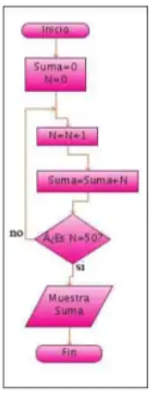
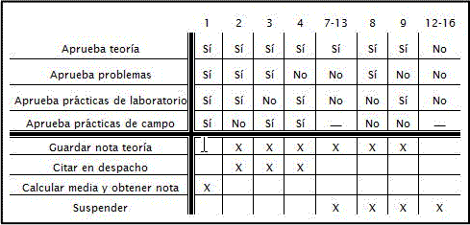
Representación de algoritmos (ejemplo)
Algoritmo “Calcular suma 50 primeros enteros”
Entorno: n, suma (numéricas)
suma ← 0
n ← 0
REPETIR
n ← n + 1
suma ← suma + n
HASTA n=50
MUESTRA suma
Tabla decisión

Slide 18
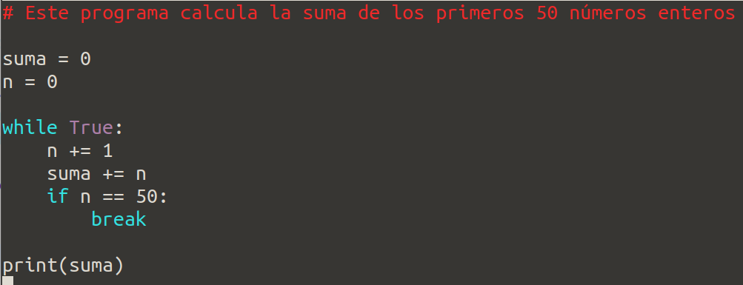
Ejemplo anterior en python (1)

Slide 19
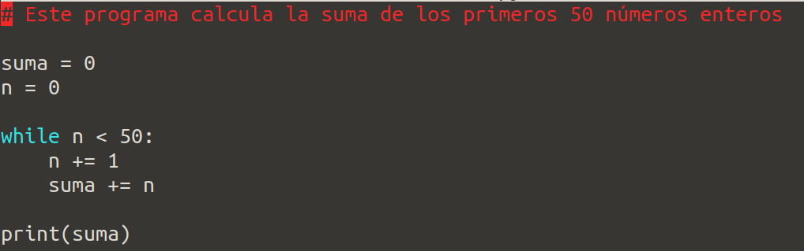
Ejemplo anterior en python (2)

Slide 20
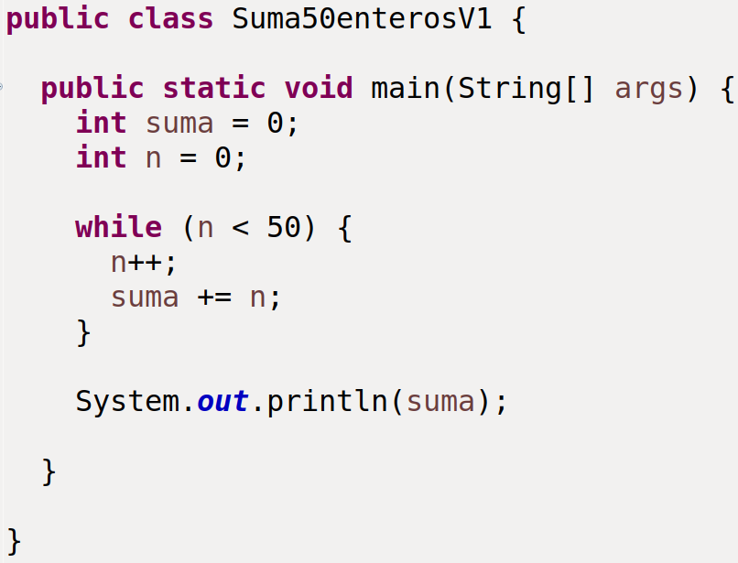
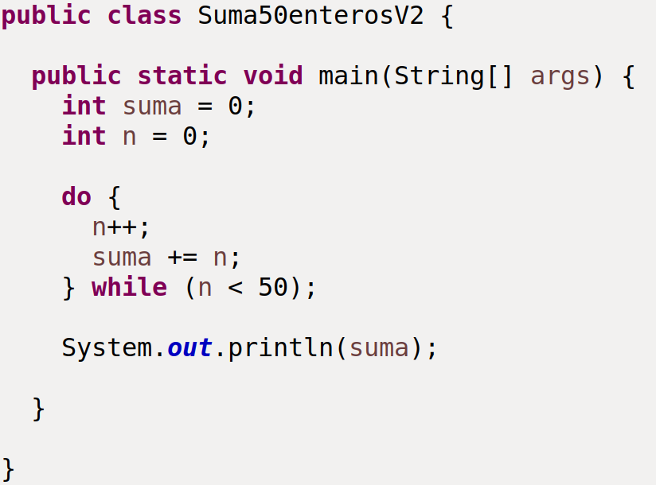
Ejemplo anterior en java

Slide 21
Fases de la programación
Resolución del problema.
Análisis (requisitos, necesidades, entrevistas, idea general).
Diseño.
Implementación.
Codificación.
Prueba y validación.
Explotación y mantenimiento.

Slide 22
Paradigmas de la programación
Imperativo: indica “cómo hacer…”
Secuencial
Estructurado
Procedural
Orientado a objetos
Orientado a eventos, aspectos
Declarativo: indica “qué hacer…”
Lógico
Funcional

Slide 23
Lenguajes de programación
Después del análisis del problema y diseño del algoritmo que pueda resolverlo, es necesario traducir éste a un lenguaje de programación.
Este es un conjunto de reglas sintácticas y semánticas, símbolos y palabras especiales establecidas para la construcción de programas.
Es un lenguaje artificial, una construcción mental del ser humano para expresar programas.

Slide 24
Lenguajes de programación
Gramática: reglas aplicables al conjunto de símbolos y palabras especiales del lenguaje de programación para la construcción de sentencias correctas.
Léxico: conjunto finito de símbolos y palabras especiales, es el vocabulario del lenguaje.
Sintaxis: posibles combinaciones de los símbolos y palabras especiales.
Semántica: significado de cada construcción del lenguaje, la acción que se llevará a cabo.

Slide 25
Programas y lenguajes de programación
La CPU es capaz de ejecutar acciones especificadas mediante secuencias de instrucciones.
Una instrucción describe una acción muy simple que se representan mediante combinaciones de bits, por tanto, se pueden almacenar en la memoria.
Combinando inteligentemente las instrucciones (código máquina) en una secuencia podemos hacer que la CPU ejecute cálculos más complejos.
Una secuencia de instrucciones es un programa.

Slide 26
Código máquina
Cada familia de ordenadores tiene su propio repertorio de instrucciones, o sea, su propio código máquina.
La CPU interpreta la secuencia de bits correspondiente a cada instrucción y la ejecuta.
La ejecución del programa empieza por la instrucción contenida en la 1ª posición en memoria, después pasa a la siguiente, y sigue así hasta encontrar una instrucción que detenga la ejecución del programa.
Ver ejemplo página 17 del libro “Introducción a la Programación con Python 3”

Slide 27

Lenguaje ensamblador
Evolución del lenguaje máquina.
Las instrucciones binarias se sustituyen por códigos de operación que describen una operación elemental de la CPU.
Es un lenguaje de bajo nivel dependiente del hardware donde es ejecutado.
Cada instrucción (mnemotécnico) en lenguaje ensamblador corresponde a una instrucción de la CPU.
Ejemplo

Slide 28
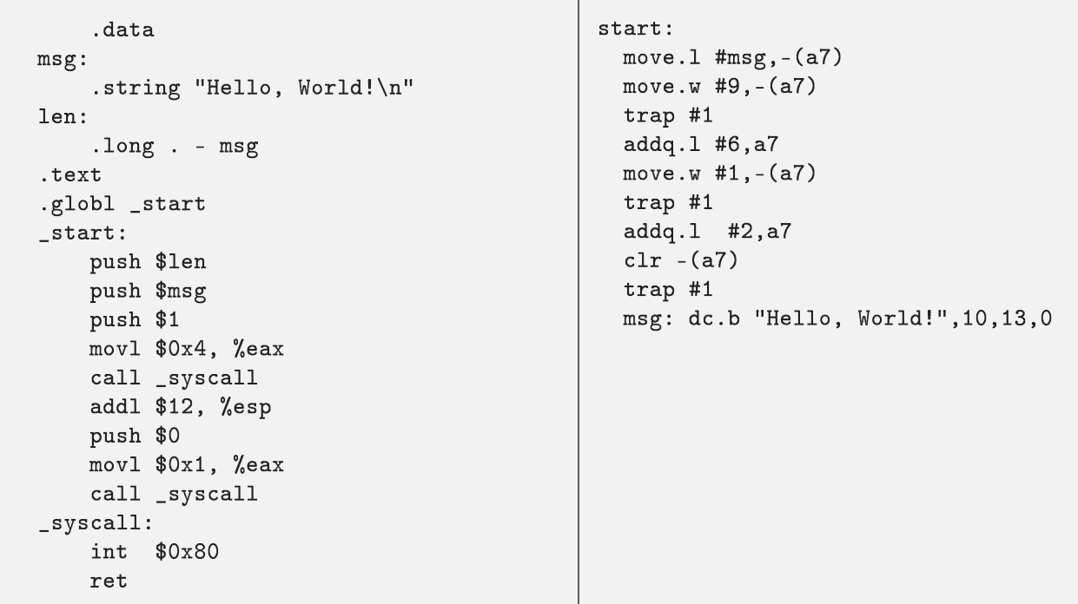
Lenguaje ensamblador: Hello, World!
Intel 8086
Motorola 68000

Slide 29
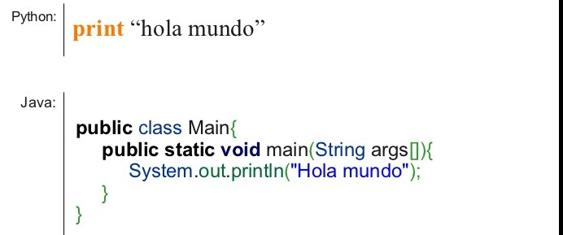
Lenguajes de alto nivel
Para reducir la complejidad del lenguaje ensamblador se crearon lenguajes de programación cercanos al lenguaje humano e independientes de la máquina, que se les denominó lenguajes de alto nivel.

Slide 30
Compiladores e intérpretes
Los ordenadores no entienden los lenguajes de alto nivel, por lo que los programas deben ser traducidos a lenguaje máquina.
Para ello necesitan de programas traductores.
Compilador: traduce un programa en un lenguaje de alto nivel en su integridad a código de máquina.
Para ejecutarlo N veces no hay que volver a compilarlo.
Intérprete: traduce un programa en un lenguaje de alto nivel instrucción a instrucción y la ejecuta inmediatamente.
Cada ejecución del programa necesita volver a traducir el código fuente.

Slide 31
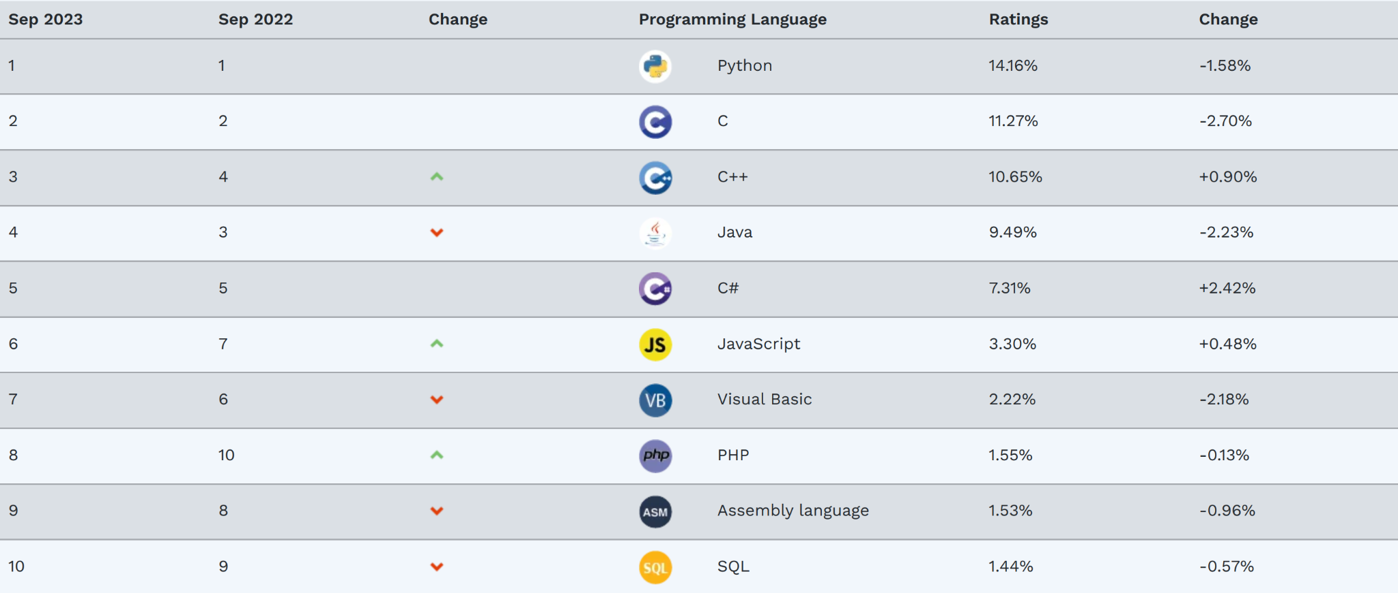
Ranking de lenguajes según TIOBE

Slide 32
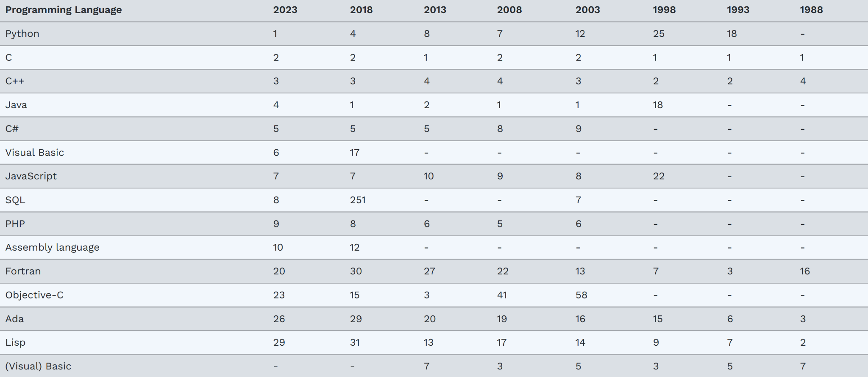
Ranking de lenguajes según TIOBE

Slide 33
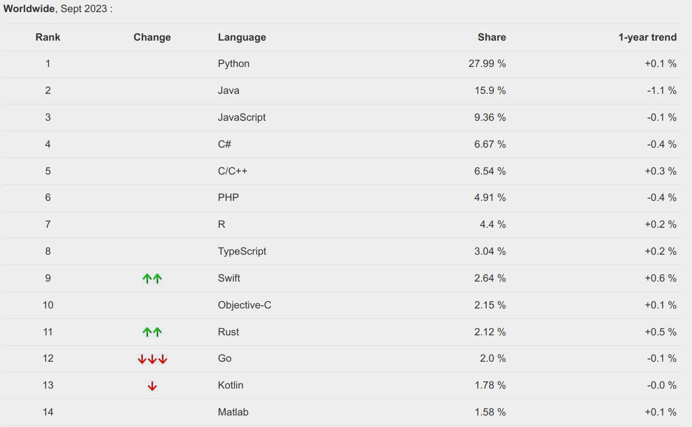
Ranking de lenguajes según PYPL

Slide 34
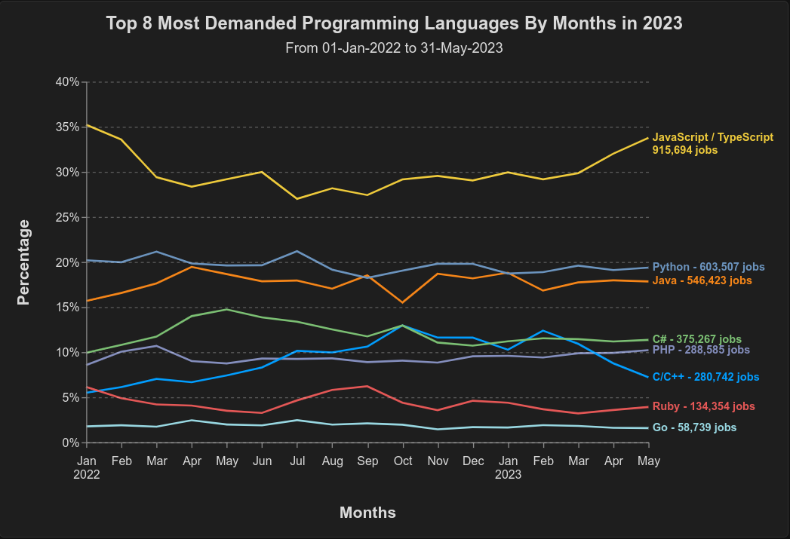
Lenguajes más demandados (Top 8)

Slide 35
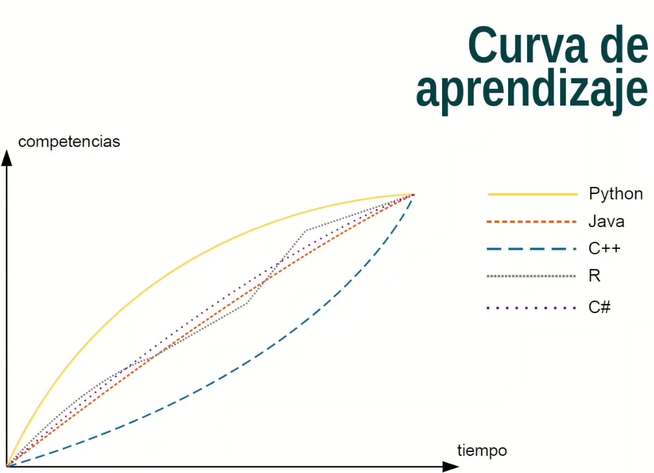

Slide 36

Python
Es un lenguaje de muy alto nivel.
Ayuda al aprendizaje posterior de otros lenguajes.
Python 2 vs 3.

Slide 37

Python
Creado por Guido van Rossum en 1990 durante sus vacaciones…
Le puso “Python” por ser fan de los Monty Python.
Es un lenguaje de propósito general, multiparadigma y de fácil aprendizaje.
Interactivo de prototipado rápido.
Open Source (Python License, compatible GPL).

Slide 38
Python
Se integra fácilmente con C, C++, Java…
Empotrable en aplicaciones.
Portable (Unix, Windows, Mac, AS/400, PalmOS, PlayStation, etc...).
Interpretado (bytecode).
Varias implementaciones:
Cython. Escrita en Lenguaje C. Oficial y más usada.
Jython. Escrita en Java.
IronPython (entorno Microsoft .NET).
...

Slide 39
Python
Dos ramas:
Python v2 (v2.7.18, abril 2019). Sin soporte.
Python v3 (v3.11.5, septiembre 2023)
http://www.python.org/download/
GNU/Linux suele incluirlo.
Windows, MAC, OS/2, iPod, QNX, Palm OS, PlayStation, PSP, Solaris, Windows CE, etc.
A partir de la versión 3.5 soporta entornos virtuales.

Slide 40

Java
Uno de los lenguajes más utilizados a nivel profesional.
Objetivos al crearlo:
Usar el paradigma de la programación orientada a objetos.
Poder ejecutar un mismo programa en múltiples sistemas.
Incluir por defecto soporte para trabajo en red.
Ejecución de código en sistemas remotos de forma segura.
Fácil de usar y tomar lo mejor de otros lenguajes orientados a objetos, como C++.
Programar en Java requiere más esfuerzo que en Python.

Slide 41
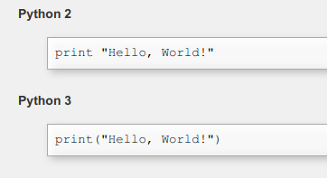
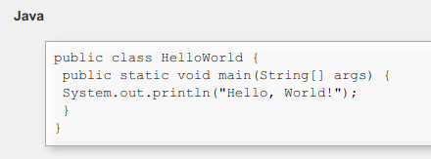
👋 Hello world
Python vs Java

Slide 42
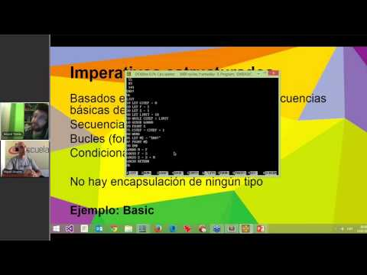
Historia de los lenguajes de programación

